Slide 1
ВЫПУСКНАЯ КВАЛИФИКАЦИОННАЯ РАБОТА по курсу «Data Science Pro» тема: «Прогнозирование конечных свойств новых материалов (композиционных материалов)»
Виноградов Максим Александрович

Slide 2
Постановка задачи
Исходные данные: 2 датасета с общим количеством параметров 13
Задачи:
- разведочный анализ данных
- предобработка данных
- обучить регрессионные модели для прогноза модуля упругости при растяжении и прочности при растяжении
- обучить нейронную сеть для рекомендации соотношения «матрица-наполнитель»

Slide 3
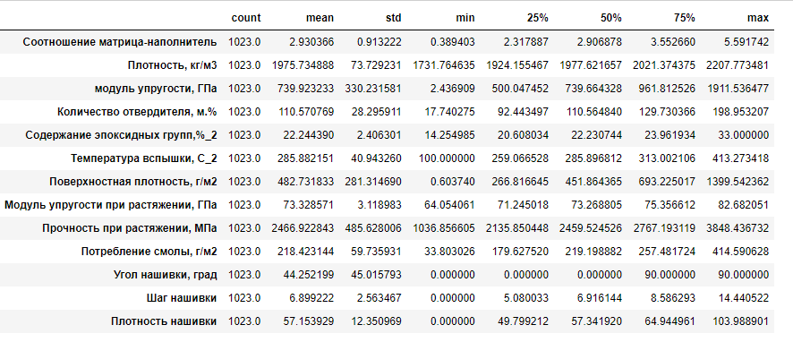
Разведочный анализ
Описательная статистика датасета

Slide 4
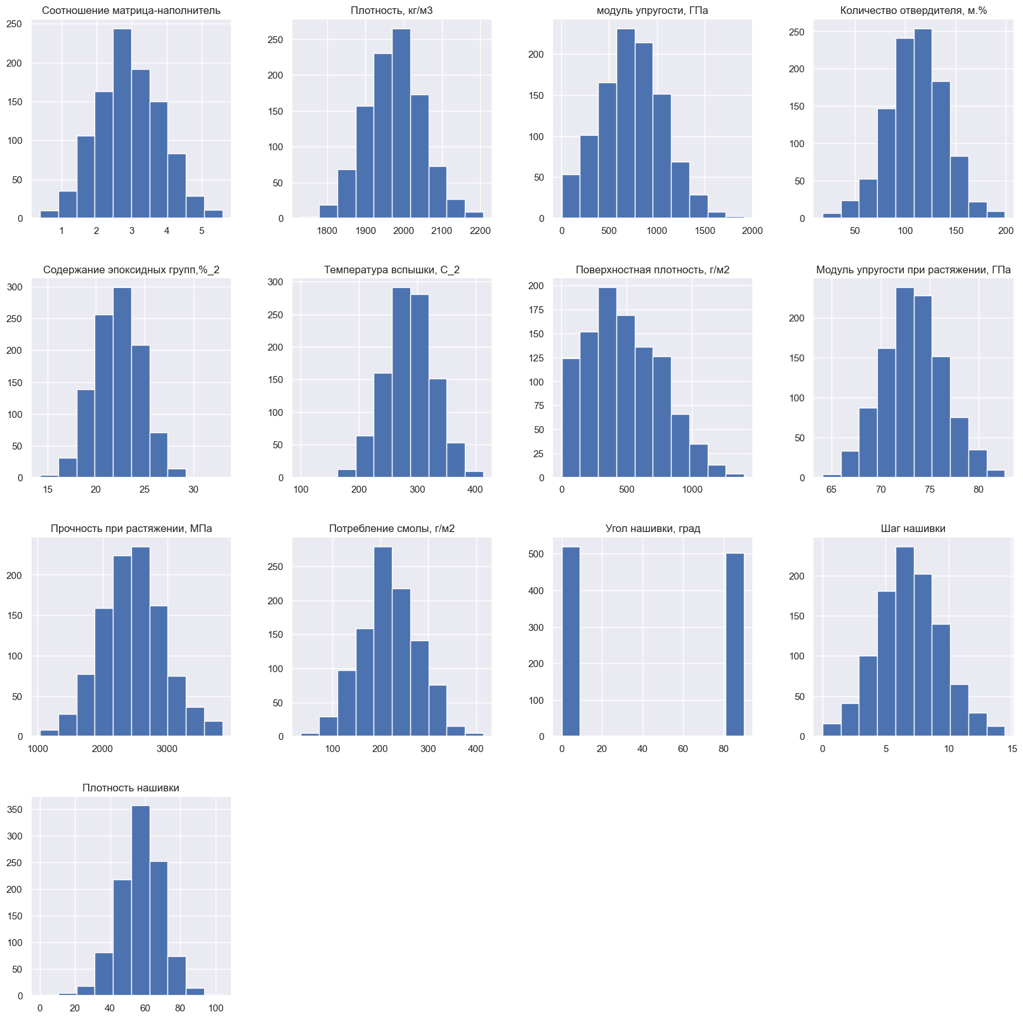
Гистограммы распределения признаков

Slide 5
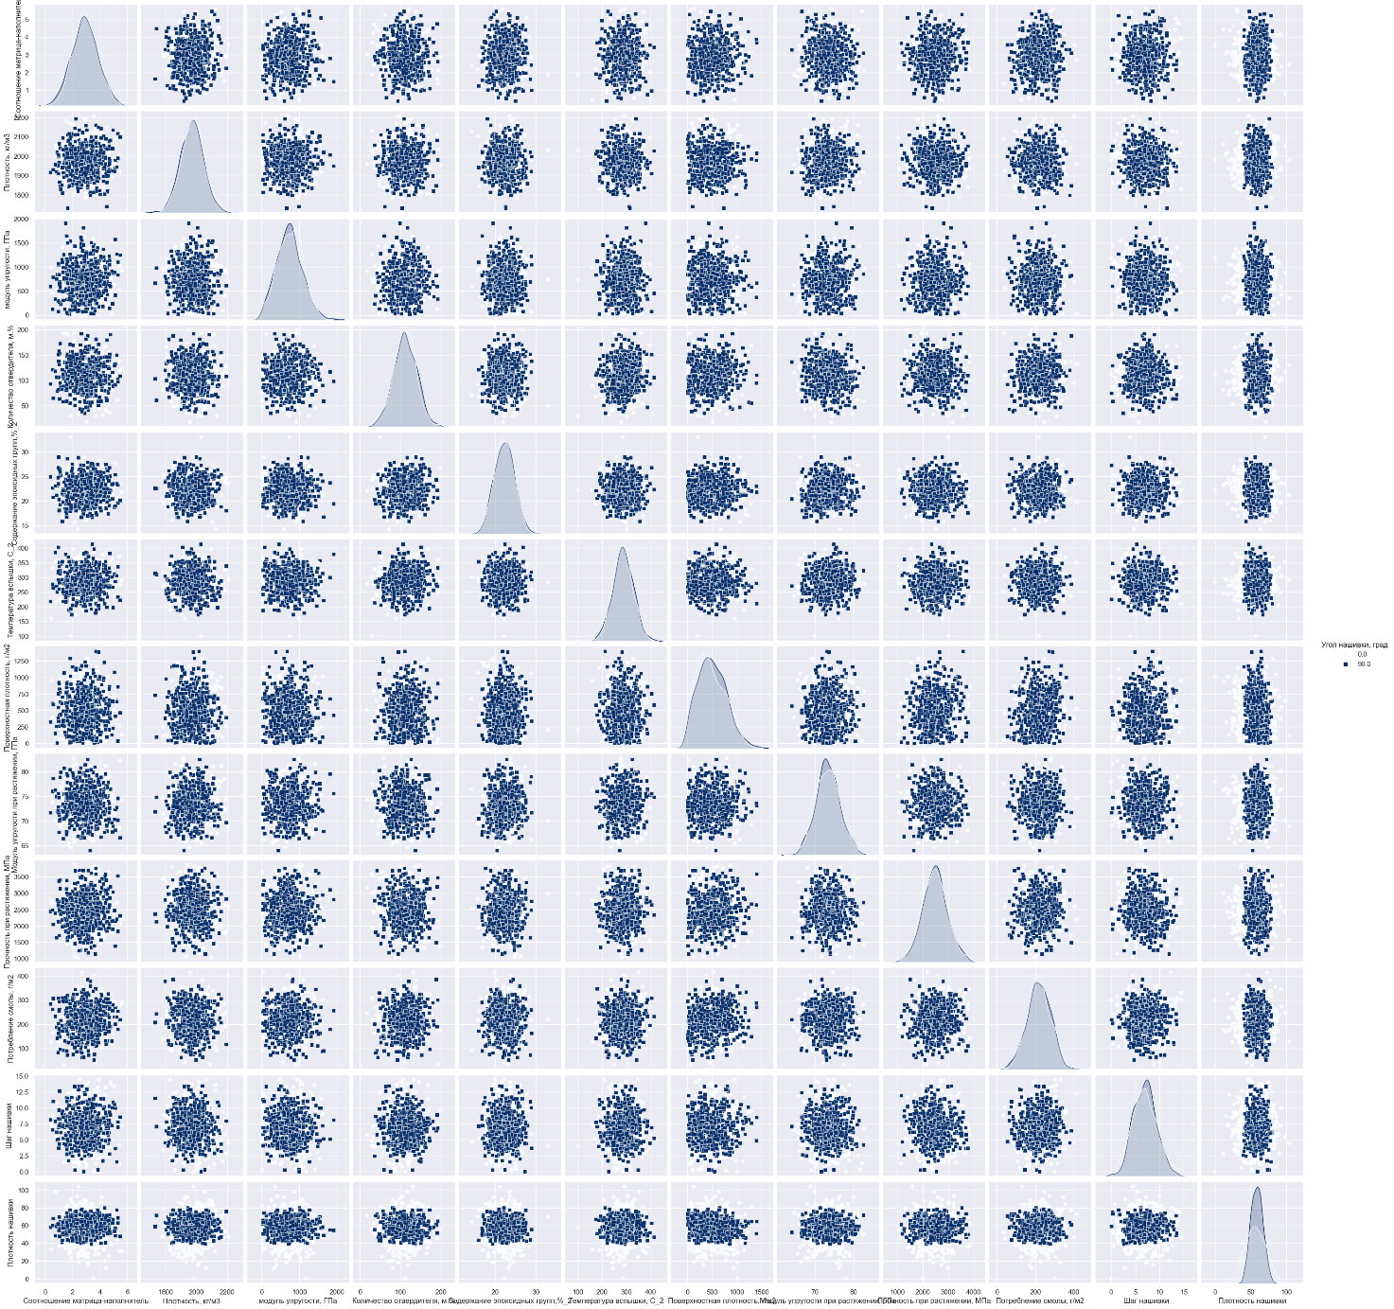
Парные диаграммы рассеяния

Slide 6
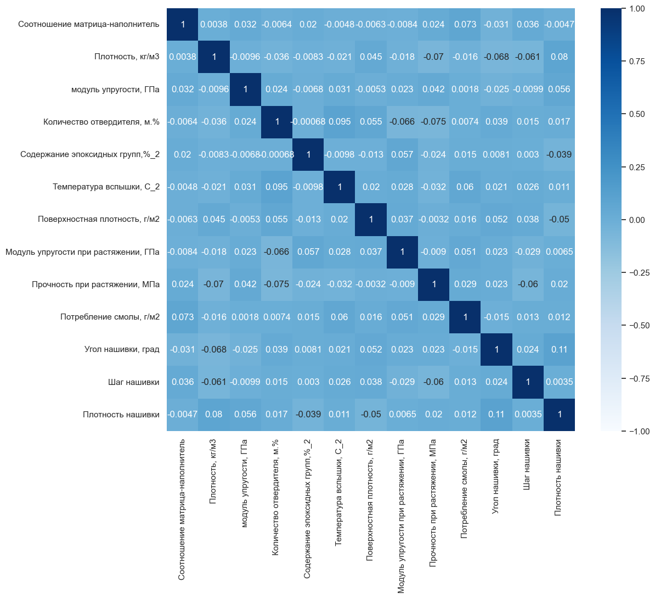
Тепловая карта коэффициентов корреляции

Slide 7
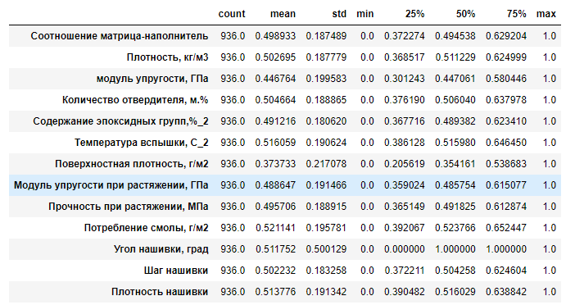
Описательная статистика очищенного нормализованного датасета

Slide 8
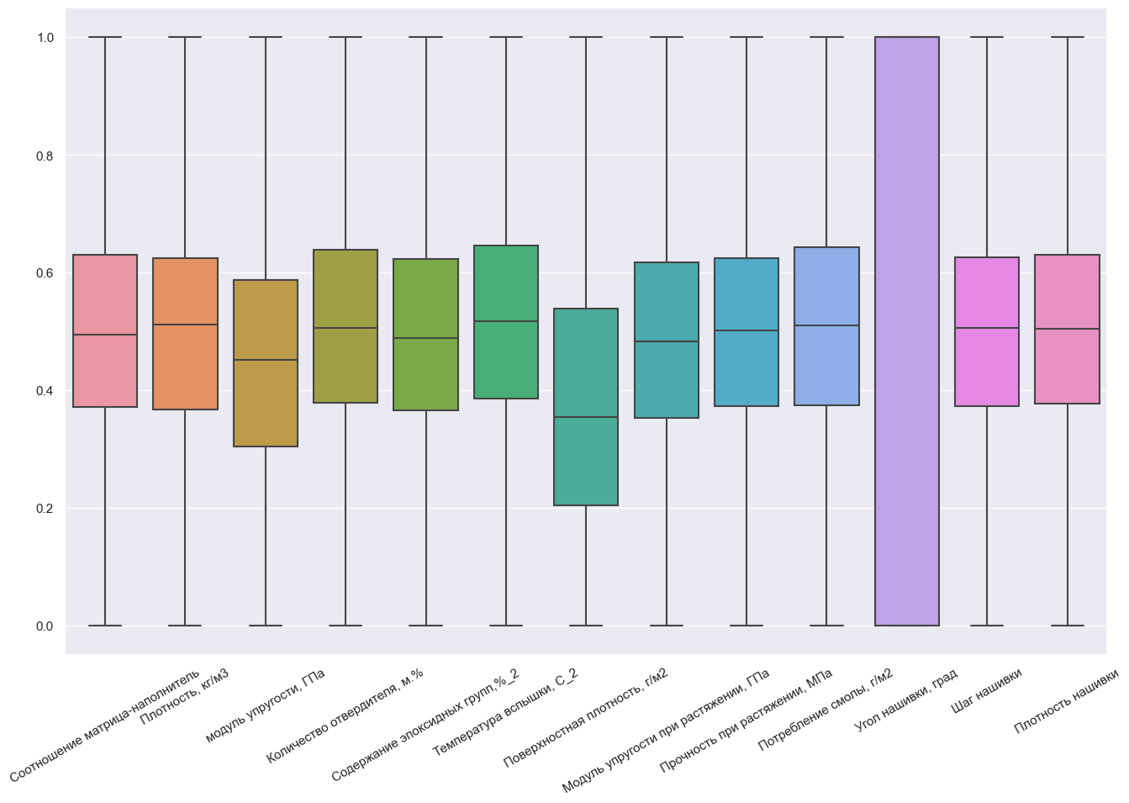
Диграммы размаха (ящики с усами) для нормализованных величин

Slide 9
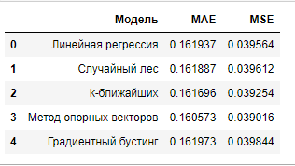
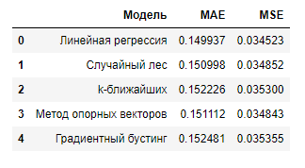
Сравнение результатов обучения моделей регрессии
Модуль упругости
Прочность при растяжении

Slide 10
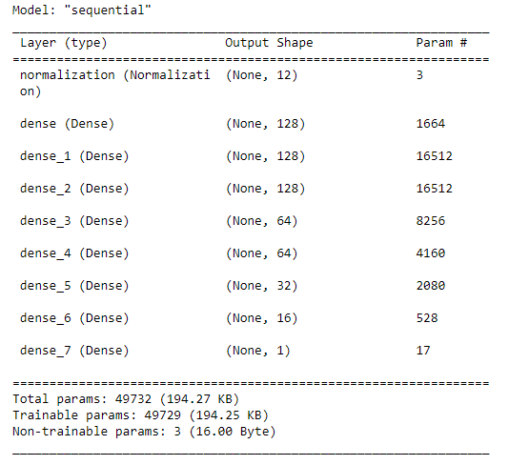
Архитектура нейронной сети

Slide 11
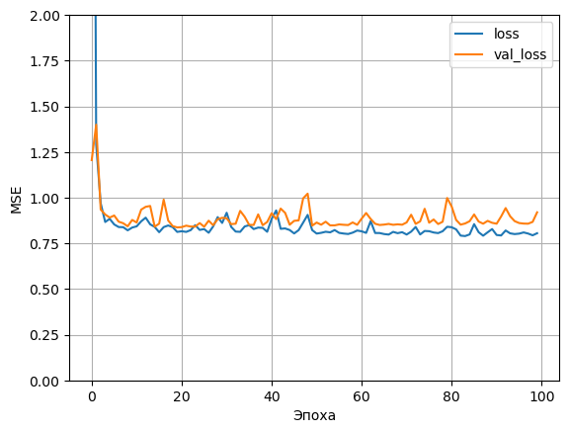
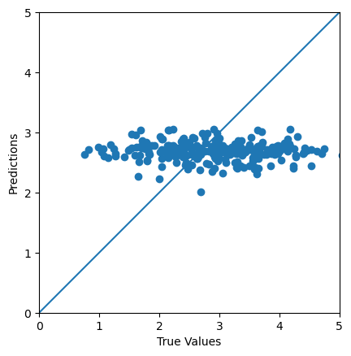
Результаты обучения нейронной сети
MSE во время обучения
Предсказания модели

Slide 12
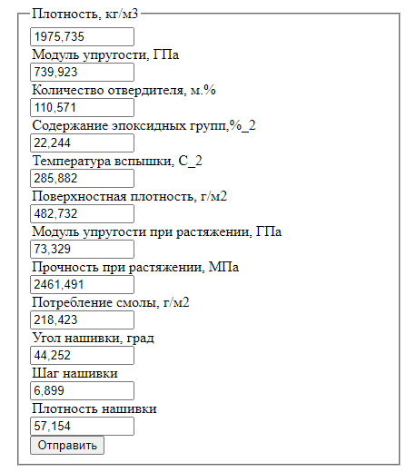
Интерфейс web-приложения (flask)

Slide 13
Удаленный репозиторий
Ссылка на созданный репозиторий на GitHub:
https://github.com/vinogradov96ma/data-science-PRO

Slide 14
Спасибо за внимание

